Slide 1

Сцена сельской жизни в XIX веке, авторство приписывается Луи-Леопольду Буайи

Slide 2


Портрет герцога де Сюлли
Мемуары герцога де Сюлли, министра Анри IV

Slide 3

Жан-Батист Кольбер, главный контролер финансов при Людовике XIV

Slide 4

мастерская перочинного дела XVIII века

Slide 5

Порт Бордо в XVIII веке, автор Верне

Slide 6

Робин Гуд государства - налоги или смерть

Slide 7
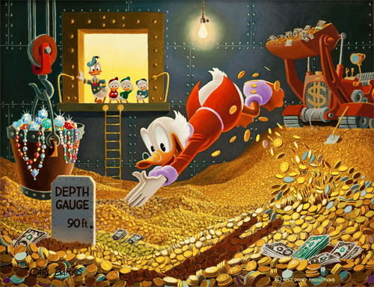
Дядя Скрудж

Slide 8


Портрет Вобана
Цитадель Лилля работы Вобана

Slide 9

Вобан, "Проект королевской десятины"

Slide 10

Перепись населения

Slide 11


Токвиль, "Старый режим и революция"
Три приказа

Slide 12

Пьер Лепезан де Буагильбер

Slide 13
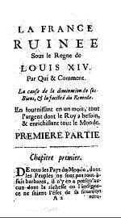

Буагильбер, "Разоренная Франция при Людовике XIV"
Карта Порт-Рояль-де-Шампс

Slide 14

Гюстав Кайлеботт - "Путь наверх"

Slide 15

Мюррей Ротбард, "Австрийский взгляд на историю экономической мысли"

Slide 16


Ричард Кантильон, "Эссе о природе торговли"
Джон Лоу

Slide 17

Банковский счет закона

Slide 18

Аббат Сен-Пьер

Slide 19


Портрет Гюстава де Молинари
Аббат Сен-Пьер работы Молинари

Slide 20

Аббат Сен-Пьер, "Проект по восстановлению мира в Европе"

Slide 21


Людовик XIV
Версаль, Зал зеркал

Slide 22

Французская академия

Slide 23

французский памфлет XVIII века, предлагающий реформы в области торговли и финансов и отражающий ранние дебаты по вопросам торговли и экономической политики.

Slide 24


Маркиз д'Аржансон
Laissez-faire, laissez-passer

Slide 25

Производство булавок, "Энциклопедия" Дидро и д'Аламбера

Slide 26

Портрет Адама Смита

Slide 27

Маркиз д'Аржансон, "Дневник и мемуары"

Slide 28
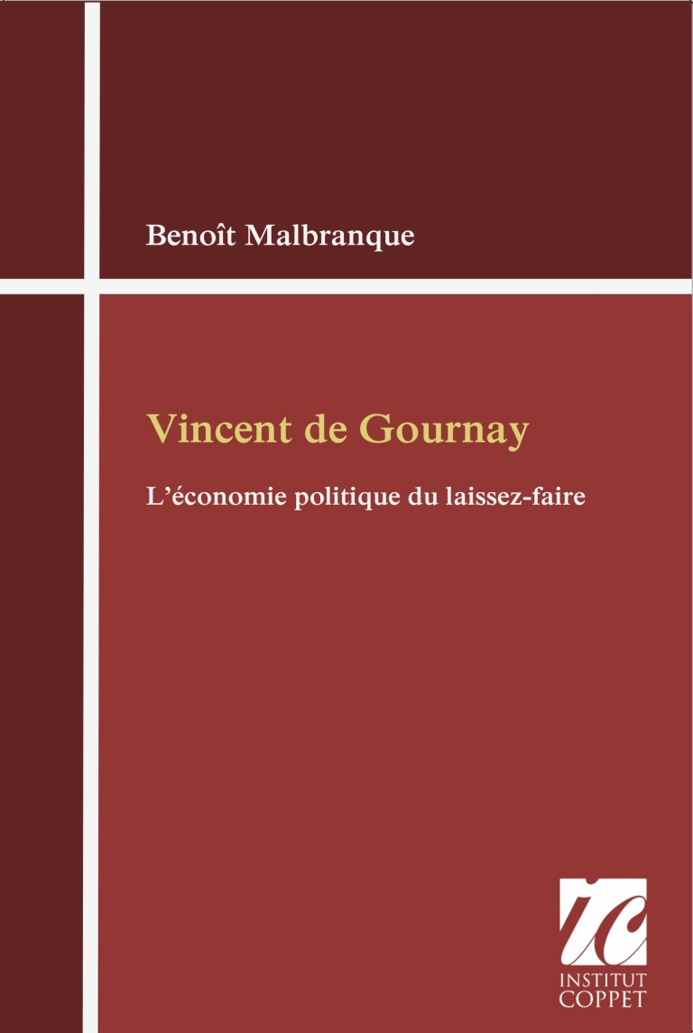
Бенуа Мальбранк, "Винсент де Гурне"

Slide 29



Трактат о торговле Джосайя Чайлд
Текст от 26 июня 1715 года, написанный М. де Гурганом, купцом
Официальный отчет об Индской компании

Slide 30

Портрет Тюрго

Slide 31

Круг Винсента де Гурне

Slide 32

Портрет Дэвида Хьюма

Slide 33


Эссе о генеральной зерновой политике (1755)
Аббат Габриэль-Франсуа Койе
"Коммерческое благородство"

Slide 34
Ричард Кантильон, "Эссе о природе коммерции"

Slide 35

Исследование экономических изданий во Франции, 1566-1789 гг.

Slide 36

Аббат Габриэль-Франсуа Койер, "Чинки"

Slide 37

Дебаты в Генеральном собрании, Франция, 1789 год

Slide 38


Портрет Мирабо
Мирабо, "Друзья людей"

Slide 39
Ричард Кантильон, "Эссе о природе коммерции"

Slide 40

Экономические и социальные доктрины
маркиз де Мирабо

Slide 41

Франсуа Кесне

Slide 42


Мирабо, "Теория налогообложения"
Пьер Самюэль Дюпон де Немур

Slide 43


Франсуа Кесне
Экономическая карта Франсуа Кесне

Slide 44

Франсуа Кесне

Slide 45

Энциклопедия
Дюпон де Немур,
"Теория налогообложения"

Slide 46


"Физиократия", сборник статей Кеснея, 1768 г
"Ephémérides du Citoyen", официальный журнал физиократов

Slide 47


Буагильбер, "Деталь Франции"
Кантильон, "Эссе о природе коммерции"

Slide 48
Quesnay
Экономическая карта Кеснея
Мирабо, "Теория налогообложения"

Slide 49

Маркиз де Помпадур

Slide 50
Ephémérides du Citoyen, официальный журнал физиократов

Slide 51

Экономисты эпохи Просвещения

Slide 52

Физиократия, сборник статей Кеснея, 1768 год

Slide 53

Жан-Франсуа Милле, "Крестьяне"

Slide 54
Токвиль, "Старый режим и революция"

Slide 55

Людовик XVI

Slide 56

Милле, "Ангелус"

Slide 57

Порт Бордо в XVIII веке

Slide 58

Карл Фредерик, "Великий герцог Баденский"

Slide 59


Екатерина II Российская
Мерсье де ла Ривьер, "Естественный и необходимый порядок политических обществ"

Slide 60
Портрет Тюрго

Slide 61

Королевский эдикт

Slide 62

Созыв Генеральных штатов в Версале в 1789 году

Slide 63


Жозеф Рэмбо, "История экономических доктрин"
Адам Смит, "Богатство народов"

Slide 64

Предприятие Дюпон
Дюпон де Немур

Slide 65
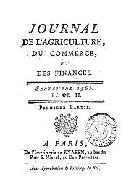
Маркиз де Мирабо
Журнал о сельском хозяйстве, торговле и финансах

Slide 66
Quesnay
Журнал физиократов

Slide 67

Физиократия, коллекция текстов Кесне
Турго

Slide 68


Взятие дворца Тюильри в 1792 году
Йозеф Шумпетер, "История экономического анализа"

Slide 69
Адам Смит
Энциклопедия

Slide 70

Дени Дидро

Slide 71
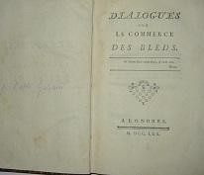
Эфемериды гражданина
Диалог о торговле пшеницей, автор Галиани

Slide 72

Вольтер

Slide 73

Вольтер, "Человек в карантине"

Slide 74

Турго
Монтескье
"Дух законов"
Энциклопедия

Slide 75

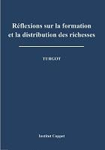
Тюрго, "Похвала Гурнею"
Тюрго, "Размышления о формировании и распределении богатства"

Slide 76


Тюрго и Смит,
"Странная близость"
Тюрго, "Письма о свободе торговли зерном"

Slide 77

Тюрго, "Памятная записка об аргентинских призах"

Slide 78

Фридрих А. Хайек

Slide 79
Турго

Slide 80

Ж.Ф. Милле, "Землепашцы", 1857 г

Slide 81

Ополченцы рисуют

Slide 82

Жалобная книга байопика Немура
Эдит дю Руа

Slide 83


Вольтер
Людовик XVI

Slide 84


Мишель де Монтень
Этьен Бонно де Кондильяк

Slide 85

Кондильяк, торговля и правительство

Slide 86

Жан-Батист Сэй

Slide 87

Николя де Кондорсе

Slide 88

Анн Робер Жак Тюрго

Slide 89

Галиани, "Письма о торговле зерном"

Slide 90

Шампаньи, "Список жалоб"
Созыв Генеральных штатов в Версале, 5 мая 1789 года

Slide 91
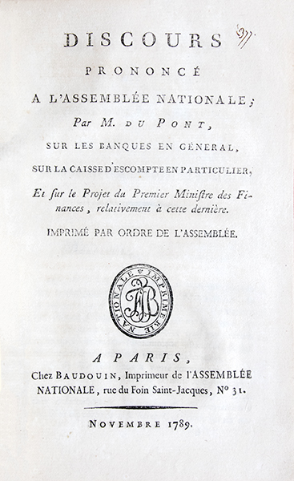
Дюпон де Немур, "Речь в Национальном собрании", 1789 г

Slide 92

Дюпон де Немур, "Влияние асигнатов на цену хлеба"

Slide 93

Ассигнат 100

Slide 94

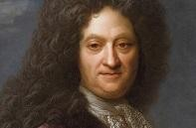
Пьер Ле Пезан де Буагильбер
Кантильон, "Эссе о природе коммерции в целом"
Джосайя Чайлд, "Трактат о торговле"

Slide 95

Д'Аргенсон
Quesnay
Кондильяк

